Slide 1
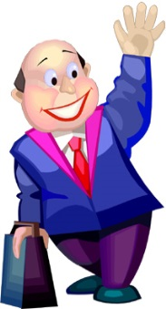
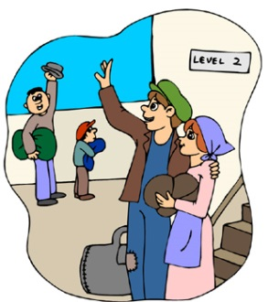
Salut
Au-revoir
Bonjour
2:00pm
Bon
après-midi
Bonne-
nuit
© www.SaveTeachersSundays.com 2015

